Slide 1

AKUSTIKA
na 10 způsobů

Slide 2



Rychlost zvuku ve vzduchu
…jak na to a (ne)zbláznit se
Experiment na DOMA
https://www.youtube.com/watch?v=uoUm34CnHdE&ab_channel=phyphox
Experiment ve ŠKOLE

Slide 3
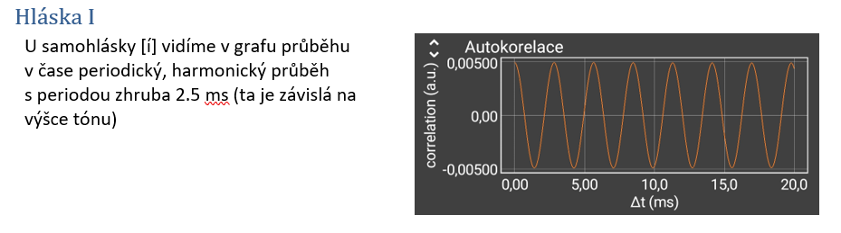
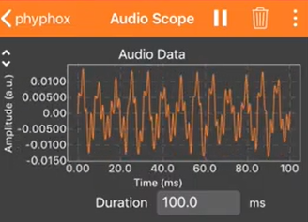
Časové průběhy zvuků
…hlásky, souhlásky, tóny
Projekt na DOMA
kytara

Slide 4
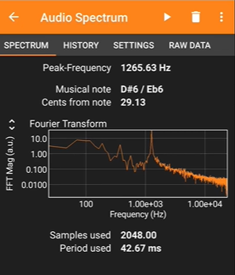
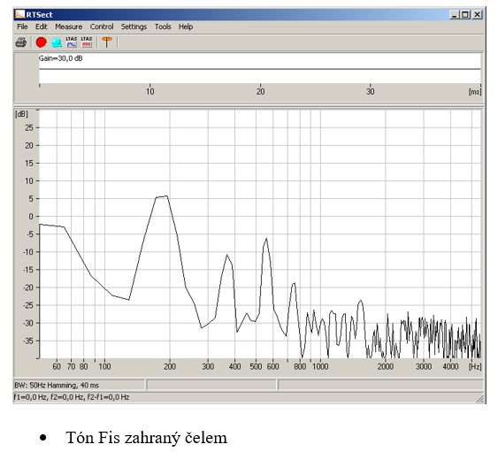
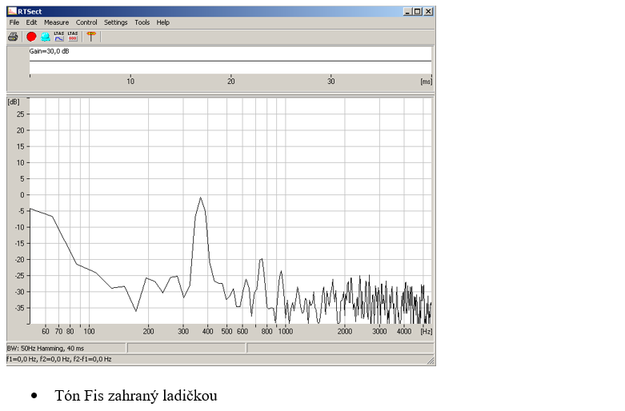
Frekvenční analýza
…spektrum
kytara
Laborka nebo práce na doma
https://www.youtube.com/watch?v=R_IhNVg--Bo&ab_channel=phyphox

Slide 5
Hlukoměr
Laborka nebo práce na doma
Amplituda zvuku - kalibrace
https://www.youtube.com/watch?v=3cpZEVSC6Nw&ab_channel=ScienceBuddies

Slide 6
Trocha zábavy
…a hluku na závěr
https://www.youtube.com/watch?v=1CP7hTebLkU&t=5s&ab_channel=RichlandCommunityLibrary
https://www.youtube.com/watch?v=MbE6Zs3Oqq0&t=11s&ab_channel=d%27ArtofScience

